Slide 1
STŘEDOVĚKÁ ANGLIE

Slide 2
7. A 8. STOLETÍ
7. století – rozšíření křesťanství – klášter na ostrově Lindisfarne, činnost Augustina z Canterbury
Anglie rozdělena na sedm království – Northumbrie, Kent, Mercie, Wessex, Essex, Sussex, East Anglia (Východní Anglie)
793 – vypálení kláštera v Lindisfarne

Slide 3
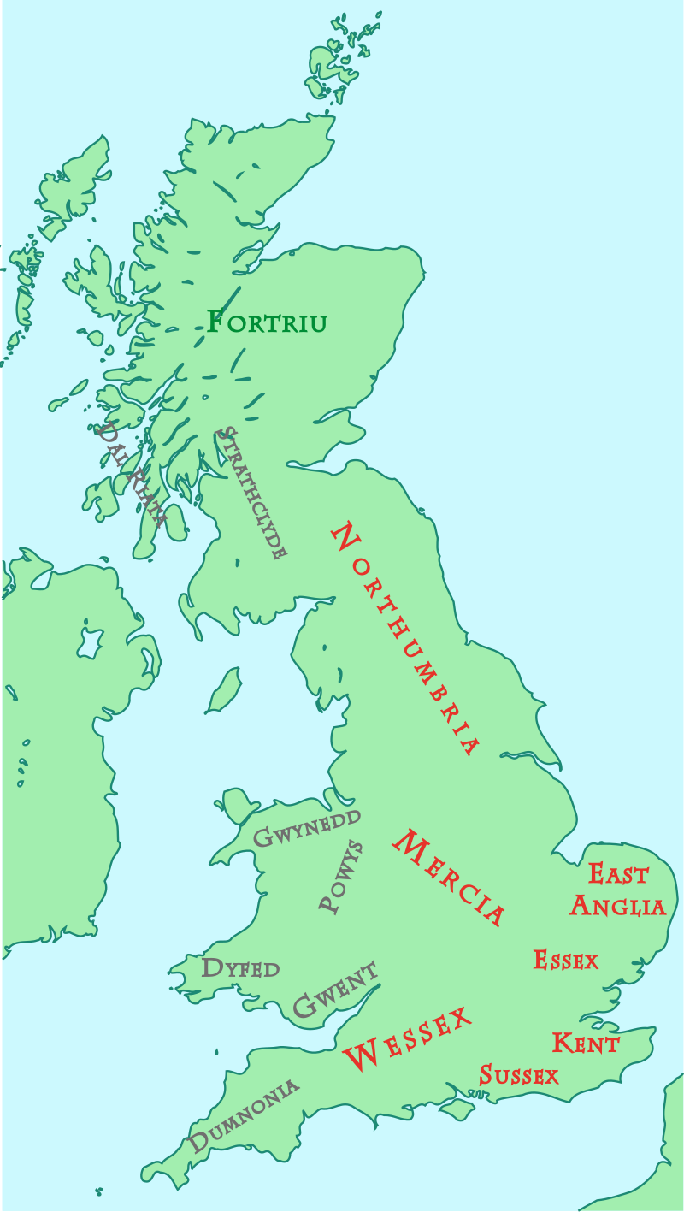
SEDM KRÁLOSTVÍ

Slide 4
VIKINGSKÁ EXPANZE
9. století – velká pohanská armáda dobyla Northumbrii a East Anglii
Alfréd Veliký – wessexský král v čele anglické armády
878 – porážka vikingů v bitvě u Edingtonu
=> založení království Alby (pozdější Skotsko)

Slide 5
10. A 11. STOLETÍ
Na konci 10. století se obnovila expanze ze Skandinávie
Knut Veliký – vládl říši, kde Anglie byla centrem a spadalo do ní ještě Norsko a Dánsko
1066 – bitva u Hastingsu
  Vilém I. Dobyvatel (Normané) x Harald (Anglové)
Prosinec 1066 – Vilém I. Dobyvatel korunován anglickým králem

Slide 6
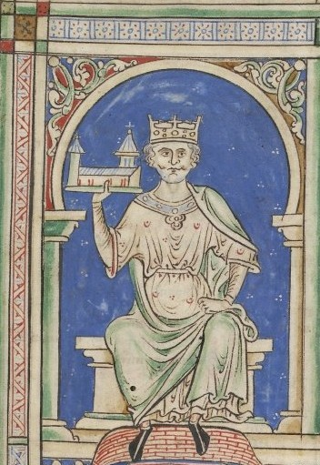
VILÉM DOBYVATEL

Slide 7
PLANTAGENETOVÉ
Zakladatel dynastie – Jindřich II. – ovládal Anglii, Wales, Skotsko, Irsko a část Francie
  Vytvoření vrstvy aristokracie
  Posílení pravomocí panovníka
  Omezení církve
  Manželka Eleonora Akvitánská
  Synové Richard I. Lví srdce, Jan Bezzemek

Slide 8
PLANTAGENETOVÉ
Richard I. Lví srdce
  Zúčastnil se třetí křížové výpravy, zemřel bezdětný
Jan Bezzemek
  Vládl po bratrovi Richardovi
  Přišel o Normandii a další francouzská území
  Povstala proti němu anglická šlechta
  =>1215 – Magna Charta Libertatum – Velká listina práv a svobod – omezení moci panovníka

Slide 9
PLANTAGENETOVÉ
Eduard I. – vznik prvního anglického parlamentu, dobytí Walesu a Skotska
Eduard II. – boje za osvobození Skotska
  Bitva u Bannockburnu – Skotové porazili Angličany
1337 – 1453 – stoletá válka – konflikt mezi Anglií a Francií
1455 – 1485 – válka růží – občanská válka v Anglii mezi Yorky a Lancastery

Slide 10
ODKAZY
1) https://cs.wikipedia.org/wiki/Sedm_anglosask%C3%BDch_kr%C3%A1lovstv%C3%AD#/media/Soubor:British_kingdoms_c_800.svg
2) https://cs.wikipedia.org/wiki/Vil%C3%A9m_I._Dobyvatel#/media/Soubor:VilemDobyvatel.jpg

